Slide 1





Стручно-научна конференција ТОПС 2023 Хотел Палисад, Златибор 28.05.2022.
Пословно удружење „Топлане Србије“
Društvo termičara Srbije
РАЗВОЈ СИСТЕМА ДАЉИНСКОГ ГРЕЈАЊА У КОНТЕКСТУ
ЕВРОПСКИХ ПРОПИСА У ОБЛАСТИ ЕНЕРГЕТИКЕ И КЛИМЕ
Грбић Биљана, Секретаријат Енергетске заједнице

Slide 2
Увод
Пар речи о Енергетској заједници
Системи даљинскиг грејања (СДГ) у Енергетској заједници
Правни оквир за декарбонизацију СДГ
Права потрошача даљинског грејања
Шта није део правног оквира, али битно
Пример из ЕУ – Страсбург

Slide 3
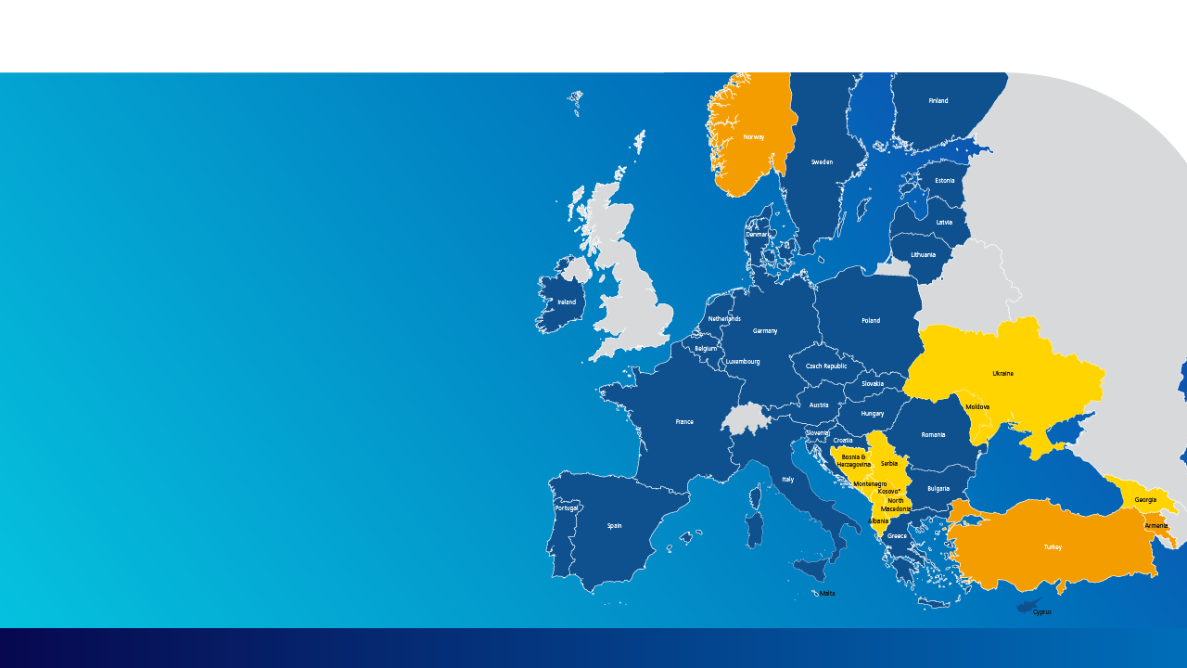
Енргетска заједница
Међународна организација основана 2005. године потписивањем Споразума о оснивању Енергетске заједнице
Наши чланови:
Уговорне стране
Европска Унија
Посматрачи
Циљ: усклађивање енергетског сектора са циљевима и прописима ЕУ

Slide 4
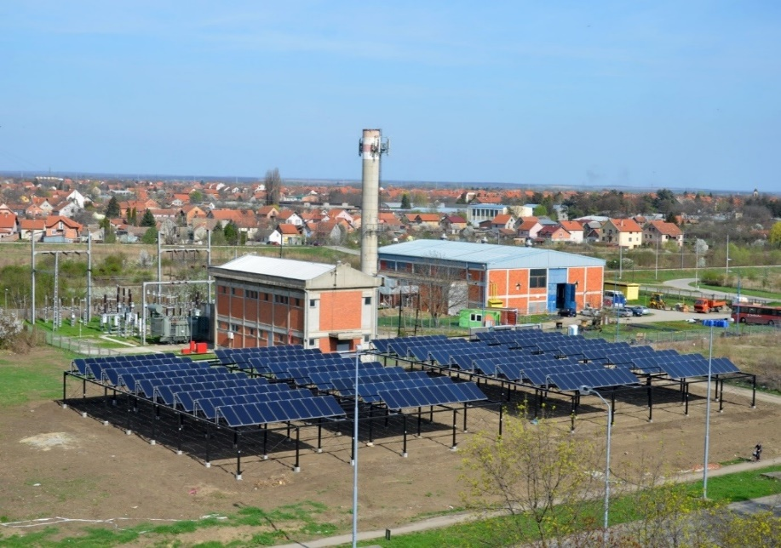
Декарбонизација СДГ
Интеграција ОИЕ и отподне топлоте
Екикасни Системи Даљинских Грејања
Национални План за Енергетику и Климу
Декарбонизација Система Даљинских Грејања
Свеобухватна процена потенцијала за развој ефикасног грејања и хлађења
Систем трговине Емисијама (ЕТС)
и мерење, верификација и извештавање о емисијама
Развојни планови система даљинских грејања
Извор: ЈКП Грејање Панчево

Slide 5

СДГ усмерени на потрошаче
Право потрошча да буду информисани
Наплата по потрошњи
Потрошачи
Енергетско сиромаштво
Угрожени купци даљинског грејања

Slide 6
Ван правног оквира Енергетске заједднице
Регулација и усклађивање цена
Регулаторни оквир
Структура СДГ
(вертикално интегрисани/
раздвојени)

Slide 7
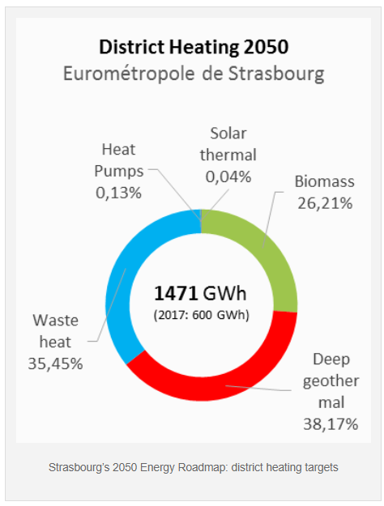
Пример из ЕУ – Страсбург Декарбонизација 2050
Мапа пута за 2050 - СДГ - један од пилара енергетске декарбонизације
2050 циљ – 100% ОИЕ и отпадна топлота –
геотермал, солар, отпадна топлота из фабрике челика
(налази се у Немачкој поред границе) и биомаса
Обавезно прикључење нових
и реновираних зграда на СДГ,
осим ако имају ефикасније решење

Slide 8
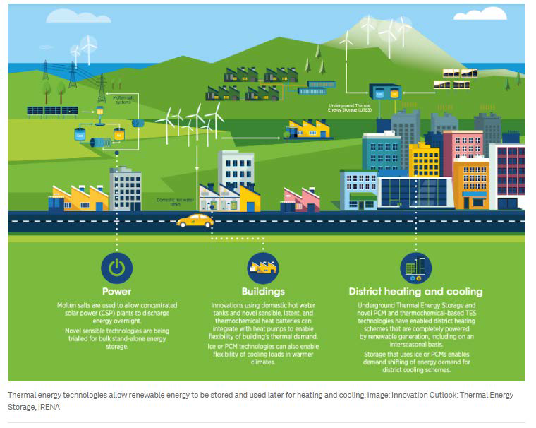
Закључак
Циљ: СДГ као део интегрисаног енергетског система базираног на одрживим изворима

Slide 9
Хвала на пажњи! Пишите за сарању: biljana.grbic@energy-community.org https://www.energy-community.org/

